Slide 1
SECTION2
PROJECT
SECTION 2
PROJECT
AI_17_한윤섭
ⓒSaebyeol Yu. Saebyeol’s PowerPoint
ⓒSaebyeol Yu. Saebyeol’s PowerPoint

Slide 2

목차
1
문제 정의
2
데이터 전처리 EDA
3
모델링 및 모델해석
4
개선사항

Slide 3
Part 1
문제 정의

Slide 4
문제 정의 및 타겟 선정 이유
FA 나 트레이드 시즌에
어떤 영입을 해야
팀의 전력에 더 많은 도움이
될 수 있을지를 예측하는데
활용할 수 있다.
선수와 구단간
연봉 협상 문제가
중요한 문제이기 때문에
타겟을 샐러리로 지정했고
회귀문제로 정의했다.

Slide 5
Part 2,
데이터 전처리
및 EDA

Slide 6
데이터 전처리 EDA
nba 공식 데이터에서
스탯과 샐러리 데이터를 합침
중복되는 값 제거
비어있는 값 제거
샐러리가 0 인 값 제거

Slide 7
주요 특성들
Pos - 포지션 | FG - 필드골성공수 | 2P - 평균 2점 성공수 | FT% - 자유투성공률 | BLK-블록수
Age-나이 | FGA - 필드골시도횟수 | 2PA - 2점슛시도횟수 | ORB - 공격리바운드수 | TOV - 턴오버수
Tm-소속팀 | FG% - 필드골성공률 | 2P% - 2점 성공률 | DRB - 수비리바운드수 | PF - 파울수
G-참여경기수 | 3P - 평균 3점 성공수 | eFG% - 3점보정백분율 | TRB - 총리바운드수 | PTS-평균득점
GS-선발경기수 | 3PA - 3점슛 시도횟수 | FT - 자유투성공수 | AST - 어시스트수
MP-플레이시간 | 3P% - 3점 성공률 | FTA - 자유투시도횟수 | STL - 스틸수

Slide 8
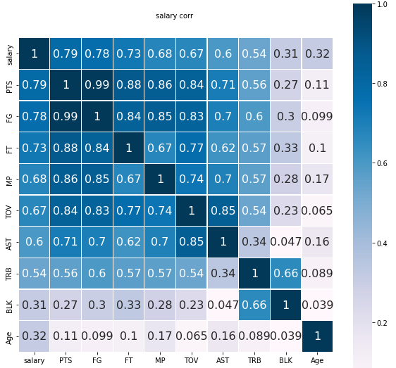
타겟과 특성간의 관계
샐러리와 다른 스탯들간의 관계성
오른쪽에서 영역 표시가 된 부분을 보시면
타겟과 다른 스탯들 사이의 관계성을
보여주는 수치가 있습니다
색이 진하거나 숫자가 높을수록 관계가
깊은 스탯이라고 설명할 수 있습니다.

Slide 9
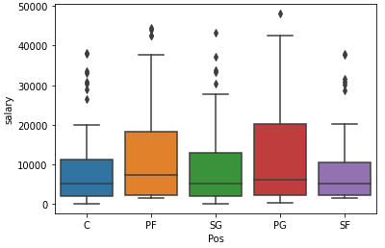
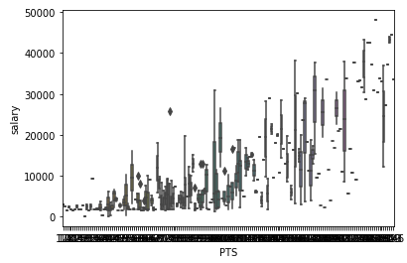
타겟과 특성간의 관계
포지션 별 샐러리 분포
평균득점별 샐러리 분포

Slide 10
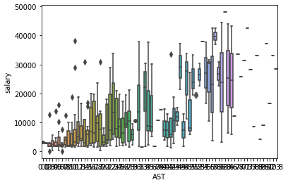
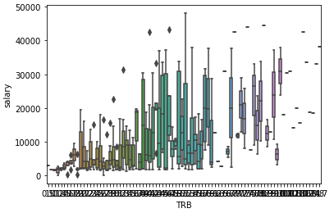
타겟과 특성간의 관계
어시스트별 샐러리 분포
리바운드별 샐러리 분포

Slide 11
데이터 전처리 EDA
선수별 스탯과 샐러리 관계
샐러리와 특성별 시각화
샐러리에 영향을 준다

Slide 12
Part 3
모델링 및
모델해석

Slide 13
모델설명
기준모델
선형회귀모델
예측모델전 꼭 만들어야함
최소한의 성능을 보여주는 기준모델
앞으로 만들 예측 모델을 판단하는 기준이 된다.
실제값과 예측값의 차를
최소 하는 선을 찾는 모델
변수들 간의 관계를 모형화하는 방법
ridge
영향력이 작은 회귀계수를
0에 가깝게 만든다.
단 0 이 되지는 않는다.
특성을 전체적으로 쓸때 좋다.
lasso
영향력이 작은 회귀계수를 0으로 만든다.
중요특성만 사용할때 좋다.
단 많은 정보가 손실돼 정확도가 떨어질수 있다.

Slide 14
모델설명
r2_score
rmse
결정계수
1에 가까울수록 좋다
0에 가까울 수록 나쁘다
음수일 경우 폐기해야하는 모델
mse의 제곱근
mse는 예측값과 정답의 차를 제곱해서
이상치에 민감하지만 루트를 통해서
mse의 단점을 완화한다.

Slide 15
모델링 및 모델해석
기준모델
선형회귀모델
ridge
lasso
r2_score
0
rmse 10785.726
r2_score
0.6073
rmse 6478.8392
r2_score
0.6003
rmse 6536.1200
r2_score
0.6041
rmse 6504.7875
>>
>>
>>

Slide 16
모델설명
결정트리
adaboostRegressor
회귀와 분류 모두 적용 가능
트리 구조로 직관적인 확인이 가능한 장점
단계별로 잘 예측하지 못한 관측치를 더 자주 샘플링하여 학습하는 모델
XGBRegressor
예측력이 좋아 많이 사용되는 모델

Slide 17
모델링 및 모델해석
결정트리
adaboost
xgb
최종선정모델
r2_score
0.3839
rmse 8114.6796
r2_score
0.6966
rmse 5694.6168
r2_score
0.7152
rmse 5594.2058
r2_score
0.6097
rmse 6097.18
>>
>>
>>

Slide 18
개선사항 및 총평
최종모델 성능이
좋지 않아서
하이퍼파라미터튜닝을 더 해보아야 할 것 같다.
최종모델이 완성되지
않았고 정의한 문제를
다 해결하지 못해서
아쉽다.

Slide 19
「
감사합니다
」

